Slide 1
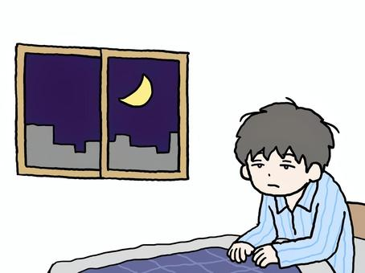
BK TEHNIKE ZA RAD S NESANICOM
Anamarija Šesnić

Slide 2
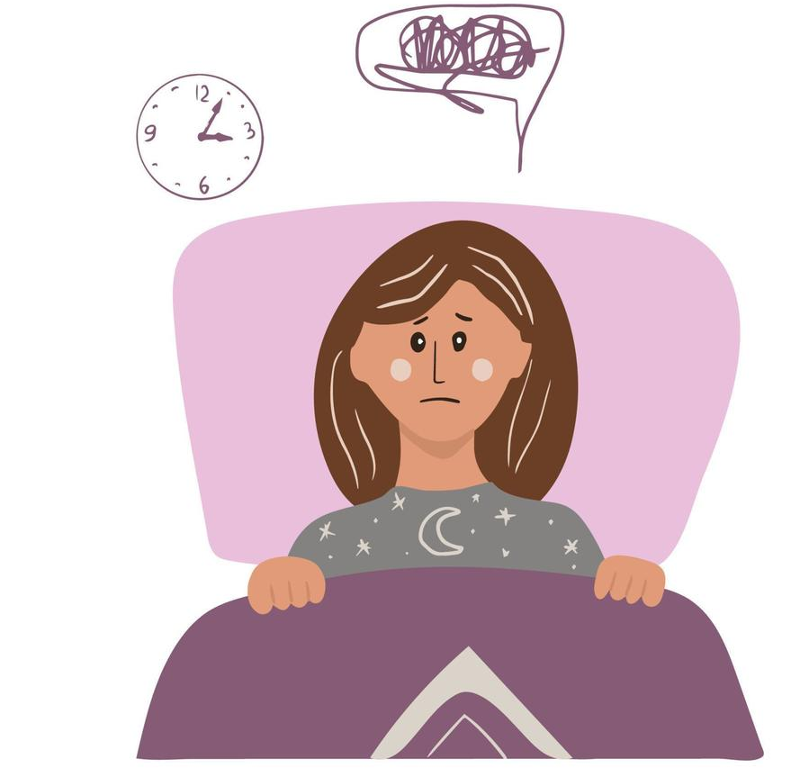
Što je nesanica?
Check lista
Noću (je moj problem...)
Ne mogu zaspati na početku večeri |  | Nesanica na početku spavanja
Ne mogu spavati tijekom večeri |  | Održavajuća nesanica
Ne mogu zaspati i ne mogu spavati |  | Miješana nesanica
Danju (Moje loše spavanje rezultira...)
Umor ili manjak energije |  | Nesanica s posljedicama na dnevno funkcioniranje
Pospanost tijekom dana
Mentalne teškoće (pažnja, pamćenje...)
Poremećaj raspoloženja (iritabilnost, potištenost)
Ozbiljnost
Jednom ili dvaput tjedno |  | umjerena
3 ili više noći tjedno |  | teška
Manje od 3 mjeseca |  | akutno
Više od 3mjeseca |  | perzistentno
Notes:
Molim prevedite na hrv
Ovaj dio vrlo kratko ispričajte, vjerujem da većina zna dosta toga sa studija

Slide 3
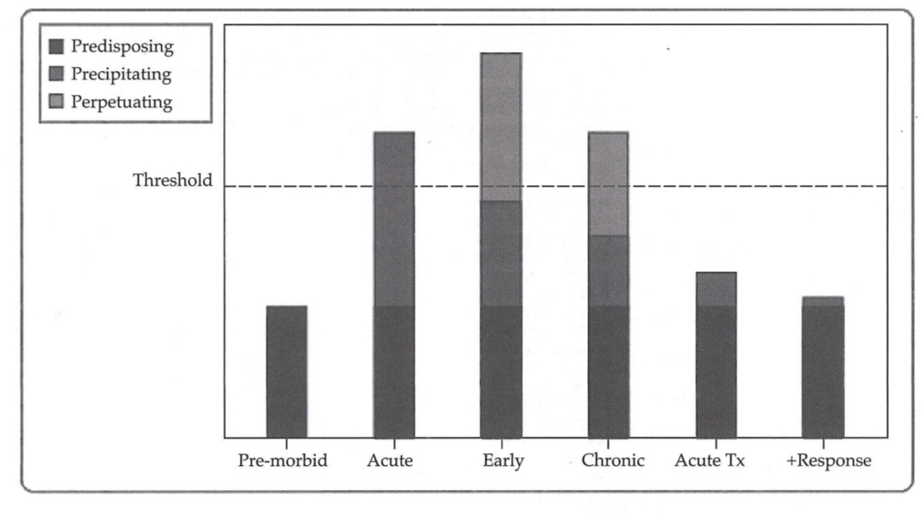
Što uzrokuje nesanicu?
Predisponirajući, precipitirajući i održavajući faktori
Predisponirajući faktori-nesanica u obitelji, generalno anksiozne osobe, puno preokreta na poslu ili kod kuće
Precipitirajući faktori- događaji koji su utjecali na osobu i prekinuli uredno spavanje, npr. bolest, težak gubitak, period nezaposlenosti, buka, rođenje djeteta
Održavajući faktori- stvari koje održavaju problem sa spavanjem
Briga o dnevnim posljedicama slabog spavanja
Prag
Pokušaji, ali neuspješni u rješavanju problema
Briga o lošijem spavanju po noći
Nemogućnost spavanja
Notes:
Super – molim dodajte ovdje i grafikon iz knjige koji objašnjava kako se uloga pojedinih faktora mijenja kroz vrijeme

Slide 4
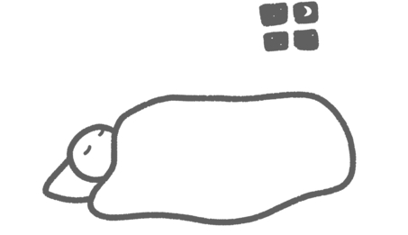
Što s nesanicom? Voditi dnevnik spavanja
MJERENJE VAŠEG NAČINA SPAVANJA | DAN 1 | DAN 2 | DAN 3 | DAN 4 | DAN 5 | DAN 6 | DAN 7
1. Jeste li jučer u nekom trenutku zadrijemali? Ako jeste, koliko dugo (minute)?
2. U koliko sati ste jutros ustali iz kreveta?
3. U koliko sati ste se danas zadnji put probudili?
4. U koliko sati ste otišli u krevet jučer navečer?
5. U koliko sati ste ugasili svjetlo namjeravajući ići spavati?
6. Koliko Vam je trebalo da zaspete (minute)?
7. Koliko dugo ste bili budni tijekom noći zbog buđenja (ukupne minute)?
8. Koliko ste dugo noćas ukupno spavali? (sati/minute)
9. Koliko alkohola ste popili prošlu večer?
10. Jeste li uzeli tabletu za spavanje prošlu večer? Ako jeste, koliko?
MJERENJE KVALITETE VAŠEG SPAVANJA
11. Koliko se svježi osjećate jutros? 0……..1........2........3……..4 uopće ne umjereno vrlo
12. Kakvom biste ocijenili opću kvalitetu Vašeg sna prošle noći? 0……..1........2........3……..4 slaba vrlo dobra
Popunjavanje dnevnika svakog dana nakon buđenja
11. i 12. pitanje su za praćenje napretka
Ispunjavati dnevnik dok osoba ne osjeti da je nadvladala problem sa spavanjem
Notes:
Molim prevedite na hrv (šaljem Vam dnevnik u privitku pa možete od tud kopirati)

Slide 5
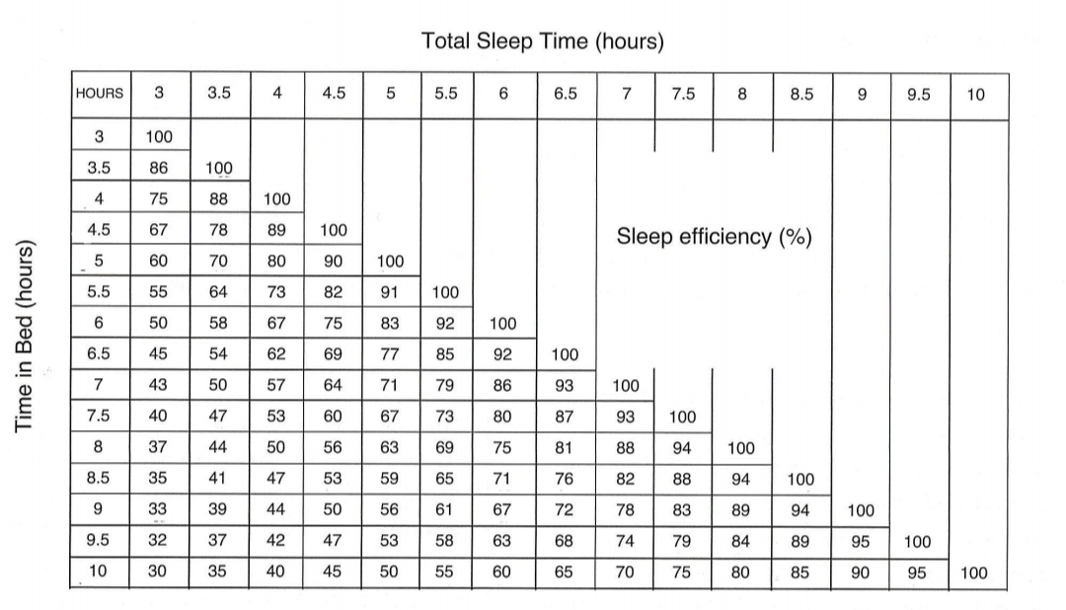
Povećati učinkovitost spavanja
Učinkovitost spavanja
Cjelokupno vrijeme spavanja / Cjelokupno vrijeme koje provedeš u krevetu x 100= %
Dobri spavači obično ostvaruju 90 posto učinkovitosti spavanja
Cjelokupno rijeme spavanja (sati)
Cjelokupno vrijeme u krevetu (sati)
Efikasnost spavanja (%)
Notes:
Super – samo prevedite na hrv (nalijepite text boxove preko eng) – evo jedan za primjer

Slide 6
Poboljšati higijenu spavanja
Lista aktivnosti koje se mogu kontrolirati kako bi se povećala šansa za bolje spavanje
Faktori životnog stila i sobni faktori
OGRANIČITI NIKOTIN
OGRANIČITI ALKOHOL
PRAVILNA
PREHRANA
OGRANIČITI
KOFEIN
HIGIJENA SPAVANJA
TJELOVJEŽBA
OGRANIČITI BUKU
OGRANIČITI SVIJETLO
UDOBNOST KREVETA
TEMPERATURA SOBE
POBOLJŠATI KVALITETU ZRAKA
TJELESNA TEMPERATURA
Notes:
super

Slide 7

Poboljšati pripremu za spavanje
Rutina opuštanja prije spavanja 60-90 min
Isplanirati opuštanje prije spavanja ovisno o interesima i vremenu
Približno vrijeme navečer | PLANIRANI RASPORED
19:30 | VRIJEME ZA ODMOR
19:45-20:30 | DOVRŠITI SVE KUĆANSKE OBVEZE OD PRIMARNE VAŽNOSTI
20:30-22:00 | RIJEŠITI SVE DRUGE AKTIVNOSTI
22:00-23:15 | POSAO/AKTIVNOSTI OBAVLJENE VRIJEME ZA OPUŠTANJE (ČITANJE, TV, VJEŽBE OPUŠTANJA I SL.)
23:15 | PRIJE KREVETA (ZAKLJUČAVANJE, PRANJE, OBLAČENJE)
23:30 | POVUĆI SE U KREVET VJEŽBATI OPUŠTANJE
VRIJEME ZA SPAVANJE I OPUŠTANJE
Notes:
Sve super, samo prevedite na hrv – možete napraviti tablicu ili smart art ili nalijepiti preko text boxove

Slide 8
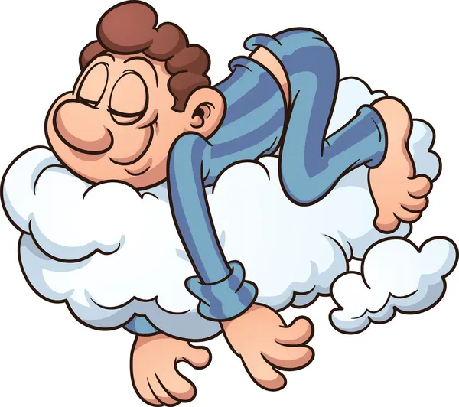
Naučiti se opustiti
Dobra kombinacija različitih aktivnosti za relaksaciju u vrijeme pripreme za spavanje može pomoći
Kutija s alatima za relaksaciju
 | AKTIVNI | PASIVNI
FIZIČKI | VJEŽBANJE U TERETANI | LAGANO ŠETANJE
MENTALNI | SLAGANJE PUZZLI | SLUŠANJE MUZIKE
Snimke za opuštanje
Notes:
super

Slide 9
Poboljšati poveznicu krevet-spavanje
Dobri spavači povezuju krevet s uspješnim spavanjem
Osobe s nesanicom povezuju krevet s anksioznošću, budnošću i frustracijom
Promjena iz loša krevet-spavanje veza u zdravu krevet-spavanje vezu
PRAVILA ZA OJAČATI VEZU KREVET-SPAVANJE
KREVET JE ZA SPAVANJE
ČETVRT SATA
POSPAN-UMORAN
UŠTEDA SNA
Notes:
Prekriženo izostaviti, ostalo super

Slide 10

Pravilo: Krevet je za spavanje
Ne koristiti krevet za ništa drugo osim za spavanje, aktivnosti poput čitanja, gledanja TVa, telefoniranja
Kod ljudi s nesanicom čitanje u krevetu se povezuje s budnošću
Pravilo: Četvrt sata
Dobri spavači obično zaspu u roku od 15 minuta
Ne ležati dulje od 15 minuta u krevetu budan, nakon toga se dići i otići u drugu sobu raditi nešto drugo
Notes:
Super, prekriženo izostavite

Slide 11
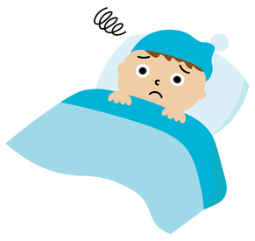
Pravilo: Pospanost-umor
PECKANJE OČIJU
BOLNI MIŠIĆI
NEVOLJNO SPAVANJE
MANJAK ENERGIJE
ZIJEVANJE
Treba ići na spavanje jedino kada je osoba umorna-pospana, a ne iz navike ili kada je „vrijeme za spavanje”
Pravilo: Čuvanje sna
Izbjegavati jutarnji, popodnevni ili večernji odmor jer odmaranje smanjuje potrebu za spavanjem
Notes:
super

Slide 12
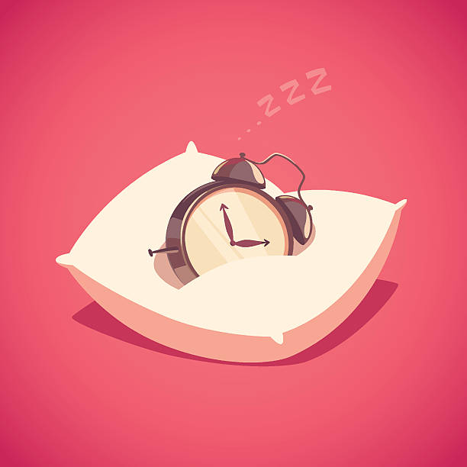
Napraviti obrazac spavanja najboljim što može biti
Izračunati prosjek sati spavanja u 10 dana prema dnevniku spavanja
Cilj je postići da osoba spava svaki dan otprilike jednako sati
Odrediti vrijeme buđenja – po želji klijenta
Odrediti vrijeme odlaska na spavanje, u krevet na temelju prosječnog trajanja spavanja i željenog vremena buđenja
Period za spavanje - između vremena odlaska na spavanje i vremena buđenja, minimum 5 sati
Promjena perioda za spavanje - smanjit će se budno vrijeme provedeno u krevetu, a povećati period spavanja u krevetu
Na kraju svakog tjedna izračunati efikasnost spavanja, ako se poboljša nagraditi se s dodatnih 15 minuta u krevetu
Monitoriranje vlastitog spavanja
Notes:
Dodala sam Vam ovo crveno i neke stvari malo pojasnila. Vjerujem da biste Vi to rekli usmeno, ali neka ostane kolegama za podsjetnik u prezentaciji kada budu učili. Možete odcrveniti.

Slide 13
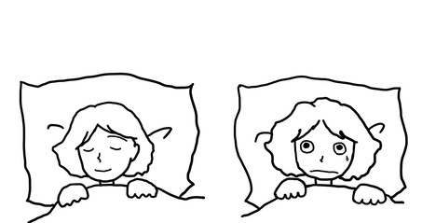
Nositi se s letećim mislima
1. Odvoji 20 minuta ujutro te svaku večer u isto vrijeme ako je moguće (oko 19h)
2. Sjedni negdje u miru
3. Potrebni su ti dnevnik i olovka
3. Razmisli što se dogodilo tijekom dana, koji su bili događaji i kako se osjećaš s obzirom na provedeni dan.
4.Napiši neke glavne stvari. Napiši stvari zbog kojih si se osjećao/la dobro i one što su te mučile.
6.Napiši sve što misliš da trebaš napraviti na svoju “to do listu”, s koracima koje trebaš napraviti kako bi riješio/la nedovršeni ili loše obavljen posao.
7. Sada razmisli o sutrašnjem danu i što te čeka. Razmisli o stvarima kojima se veseliš i koje bi te mogle brinuti.
8.Napiši svoj raspored u dnevnik ili ga provjeri ako već postoji.
9. Napiši stvari oko kojih si nesiguran/na i zabilježi ih u dnevnik,a u vremenu kroz jutro ćeš o tome više.
10. Probaj iskoristiti ovih 20 minuta da stekneš svoj veći osjećaj kontrole.
11. Kada dođe vrijeme za spavanje, ako počneš razmišljati o nabrojanim stvarima, podsjeti se da si se već nosio/la danas s njima.
12.Ako se pojave nove misli u krevetu, zapiši ih na papir pokraj kreveta te suočavanje s njima ostavi za sljedeće jutro.
Puno ljudi s nesanicom se žali na fizičku iscrpljenost, ali su mentalno pobuđeni
Često stvari koje nas drže budnima su naše misli
Razmišljanje prebaciti za drugi dio dana (primjerice predvečer), a ne u vrijeme kada se legne u krevet
Notes:
Molim prevedite na hrv

Slide 14
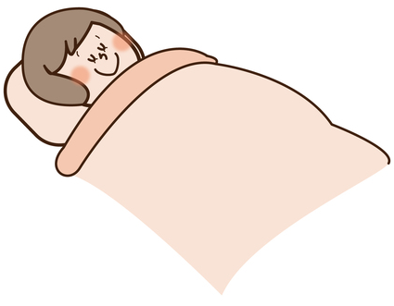
Negativne misli zamijeniti s ispravnijima
Moje misli o spavanju i nespavanju | Kako se osjećam zbog njih | Ispravnija verzija mojih misli bi bila... | Kako se osjećam nakon ove verzije misli
“Čini se da sam ja budan/na pola noći dok svi drugi spavaju” | Anksiozno, usamljeno, ljubomorno, iziritirano | “Vjerojatno ću spavati otprilike 6 sati, a 2 sata biti budan/na u krevetu; to je 75%, a ne 50%. Također, ako milijun ljudi živi u ovom gradu, od toga ih je pola odraslih, možda oko 50 tisuća ima ozbiljne probleme. Ne spavaju svi!” | uvjerenije, optimističnije, manje ljuto
“Večeras neću nikako zaspati.” | demoralizirano, bez kontrole | “Gotovo sigurno ću večeras zaspat. Uvijek zaspem. Prosjek u mom dnevniku je 6 sati sna i nikad nisam spavao/la manje od 3-4 sata” | prihvatljivije, lakše, opuštenije
“Jako sam umoran, ne mogu se koncentrirati. To je zato jer sam sinoć loše spavao/la. | bespomoćno, okupirano spavanjem, iziritirano | Moja koncentracija ne ovisi samo o spavanju. Spavao/la sam i gore u odnosu na sinoć pa sam se osjećao/la bolje tijekom dana. Možda mi je dosadno ili mi je previše odjednom... | imam veći osjećaj kontrole, sposobno usredotočiti se
Notes:
Molim prevedite na hrv

Slide 15
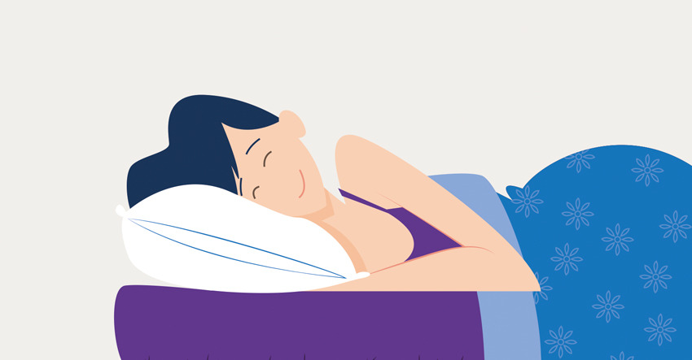
Prestati pokušati zaspati
Nije problem sama budnost, već emocionalni odgovor na nju
Koristiti smisao za humor
Evaluirati svoje osjećaje kako bi se nosili i sa svojim mislima tijekom dana (“Danas se osjećam jako umorno- jer sinoć nisam dobro spavala -----> jer sam pretjerala s radom.”)
Notes:
Možete izostaviti ovu fotografiju dijaloga jer neće biti vremena da se pročita.
Tekst koji ste stavili je sasvim dovoljan.

